Slide 1

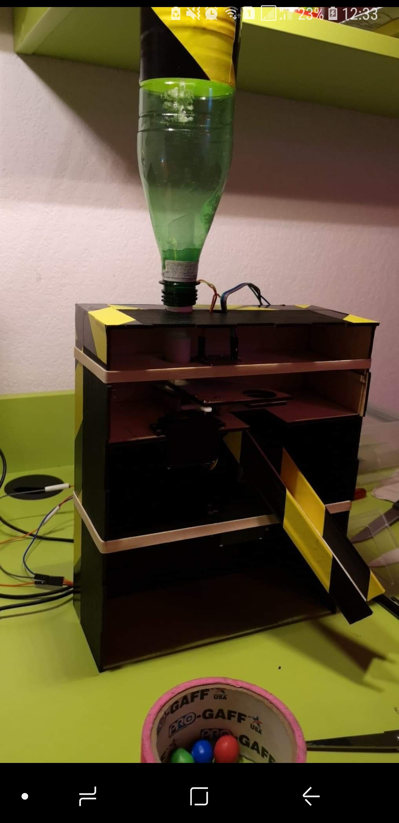
Trieur de M&M’s
Soutenance de projet
Loïc mandine & aziz chebil

Slide 2
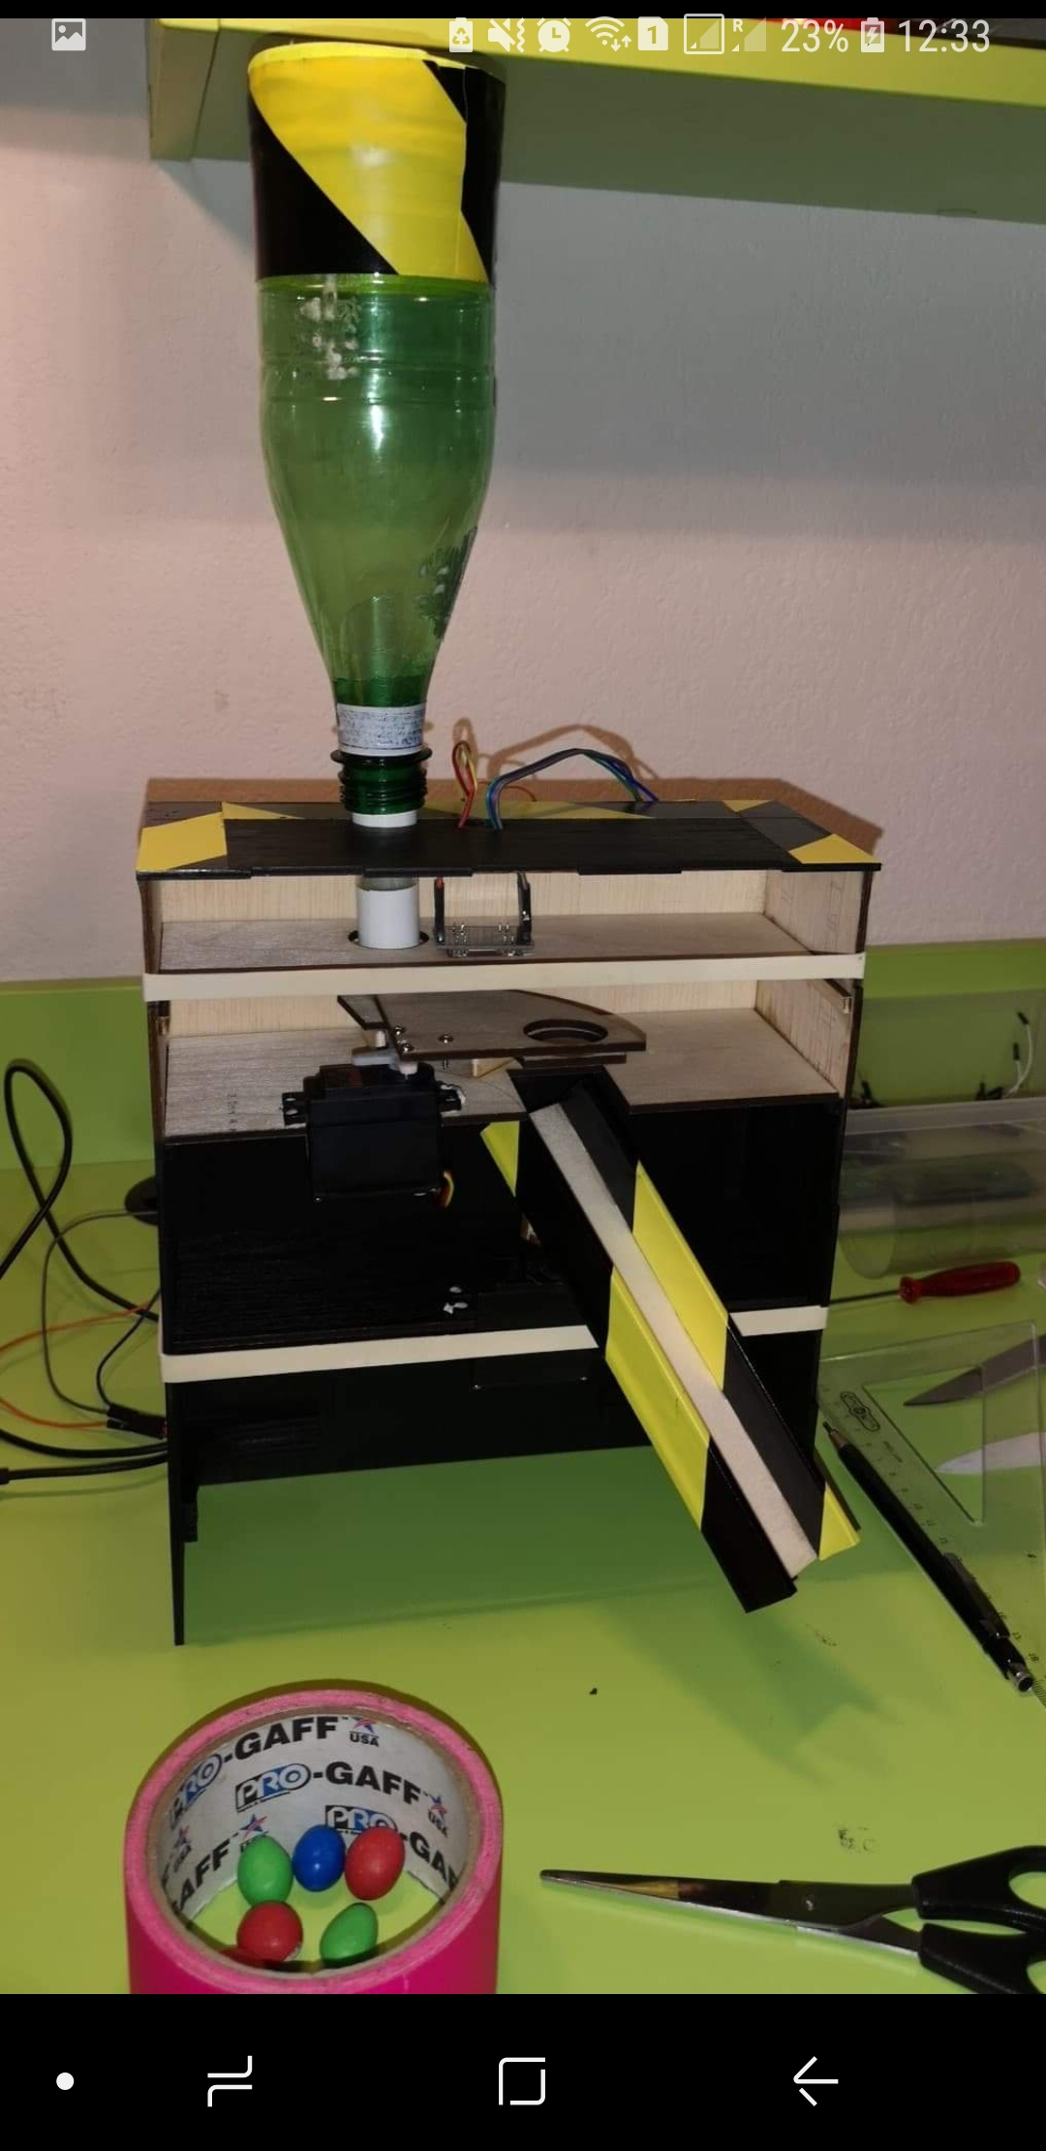
Sommaire
Motivations & objectifs
Enchaînement des fonctions
-Portions de code
Le matériel et son utilisation
Comparaison des plannings
Conclusion
Remerciements

Slide 3
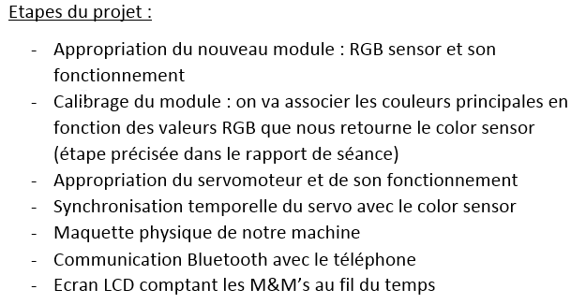
Motivation & objectifs
Motivations :
Choix de ce projet par rapport au fait qu’il soit abordable à la réalisation pour des étudiants de notre niveau. Il stimule la créativité, rendant possible un grand nombre d’application du cours.
Cahier des charges au début du projet :
Aujourd’hui :
L ’ensemble des étapes à réaliser décrites dans le cahier des charges ont été réalisées , sauf l’utilisation de l’Ecran LCD faute de temps à cause de la correction de certains problèmes.

Slide 4
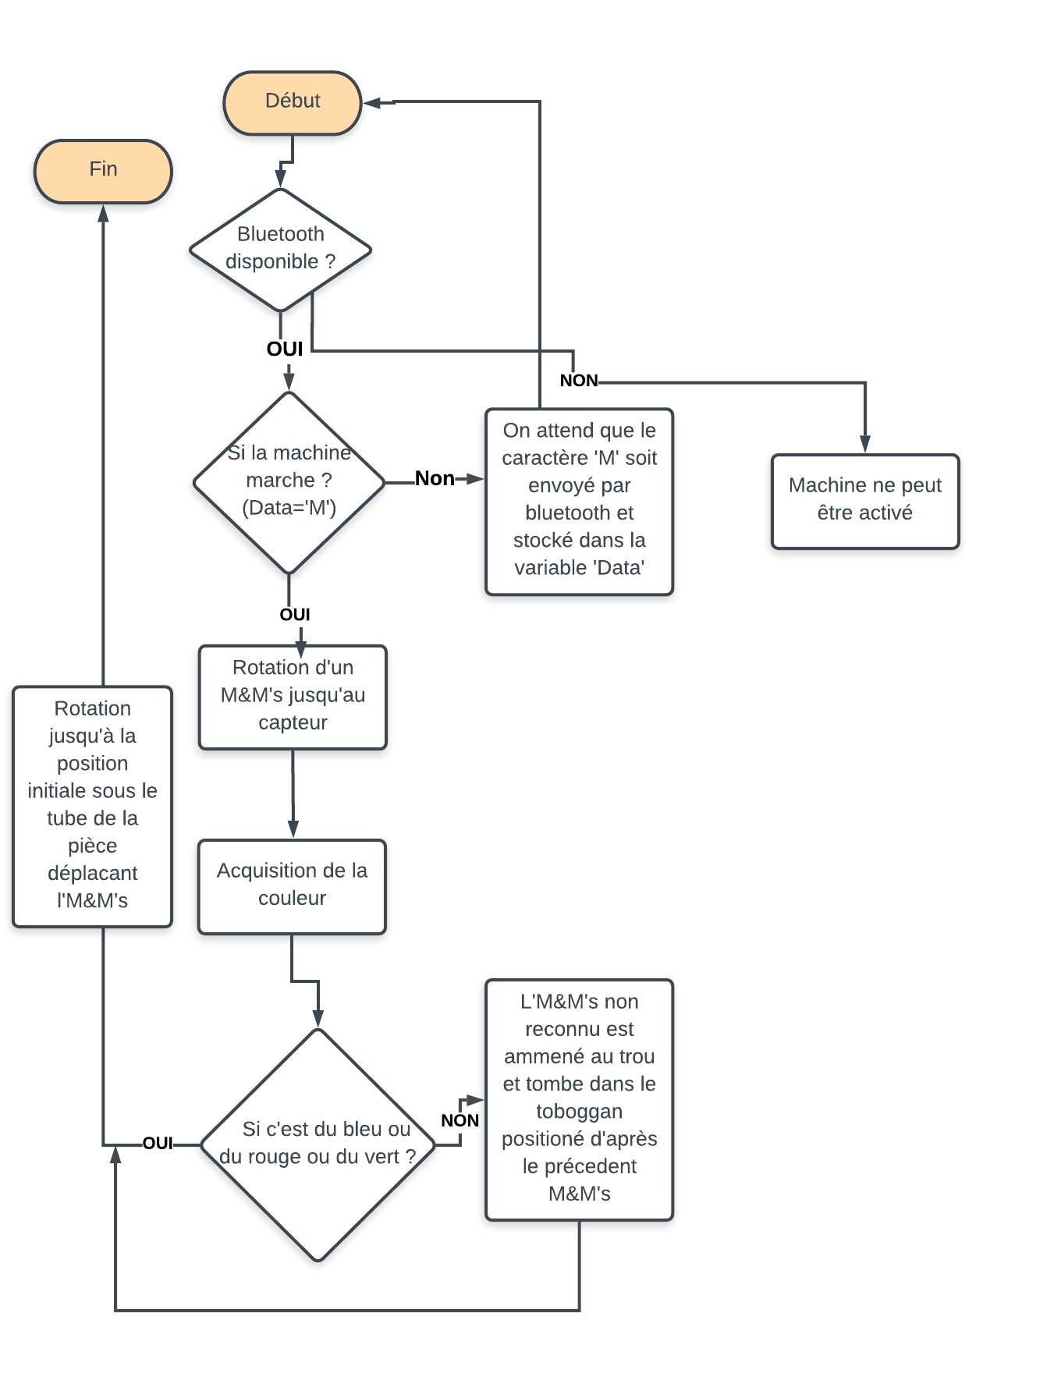
Schéma de fonctionnement

Slide 5
Enchaînement des fonctions
Rotation du M&M’s en dessous du capteur PositiveTurn()
Détection de la couleur du M&M’s ReadColor())
Rotation du toboggan en fonction de la couleur PositiveTurn()
Rotation jusqu’au trou de chute dans le toboggan PositiveTurn()
Rotation jusqu’à la position initiale NegativeTurn()

Slide 6
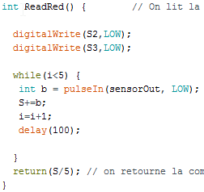
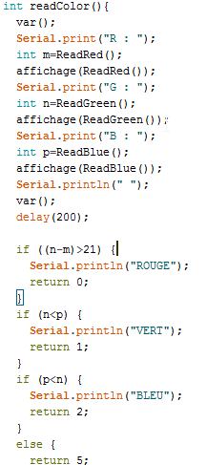
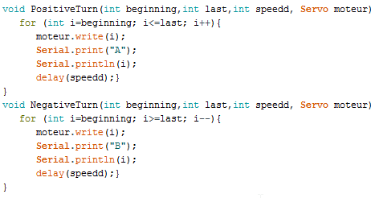

Slide 7
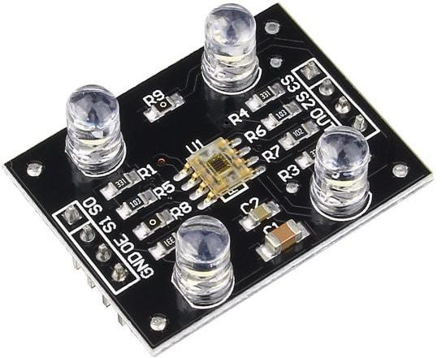
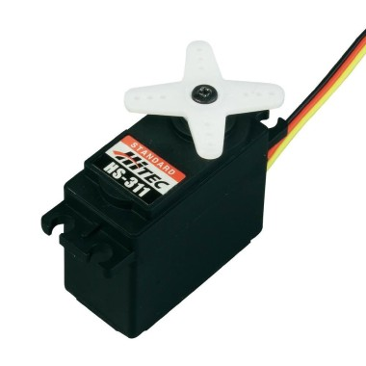
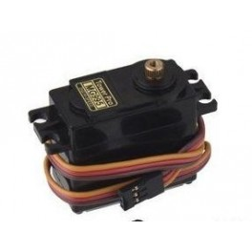
Le matériel et son utilisation
TCS 3200
HS-311
MG-995
Capteur de couleur analysant les composantes RGB d’un M&M’s.
Servomoteur qui effectue des rotations au support rotatif à trou afin de faire circuler le M&M’s.
Servomoteur qui effectue des rotations au toboggan en fonction de la couleur déterminée.

Slide 8
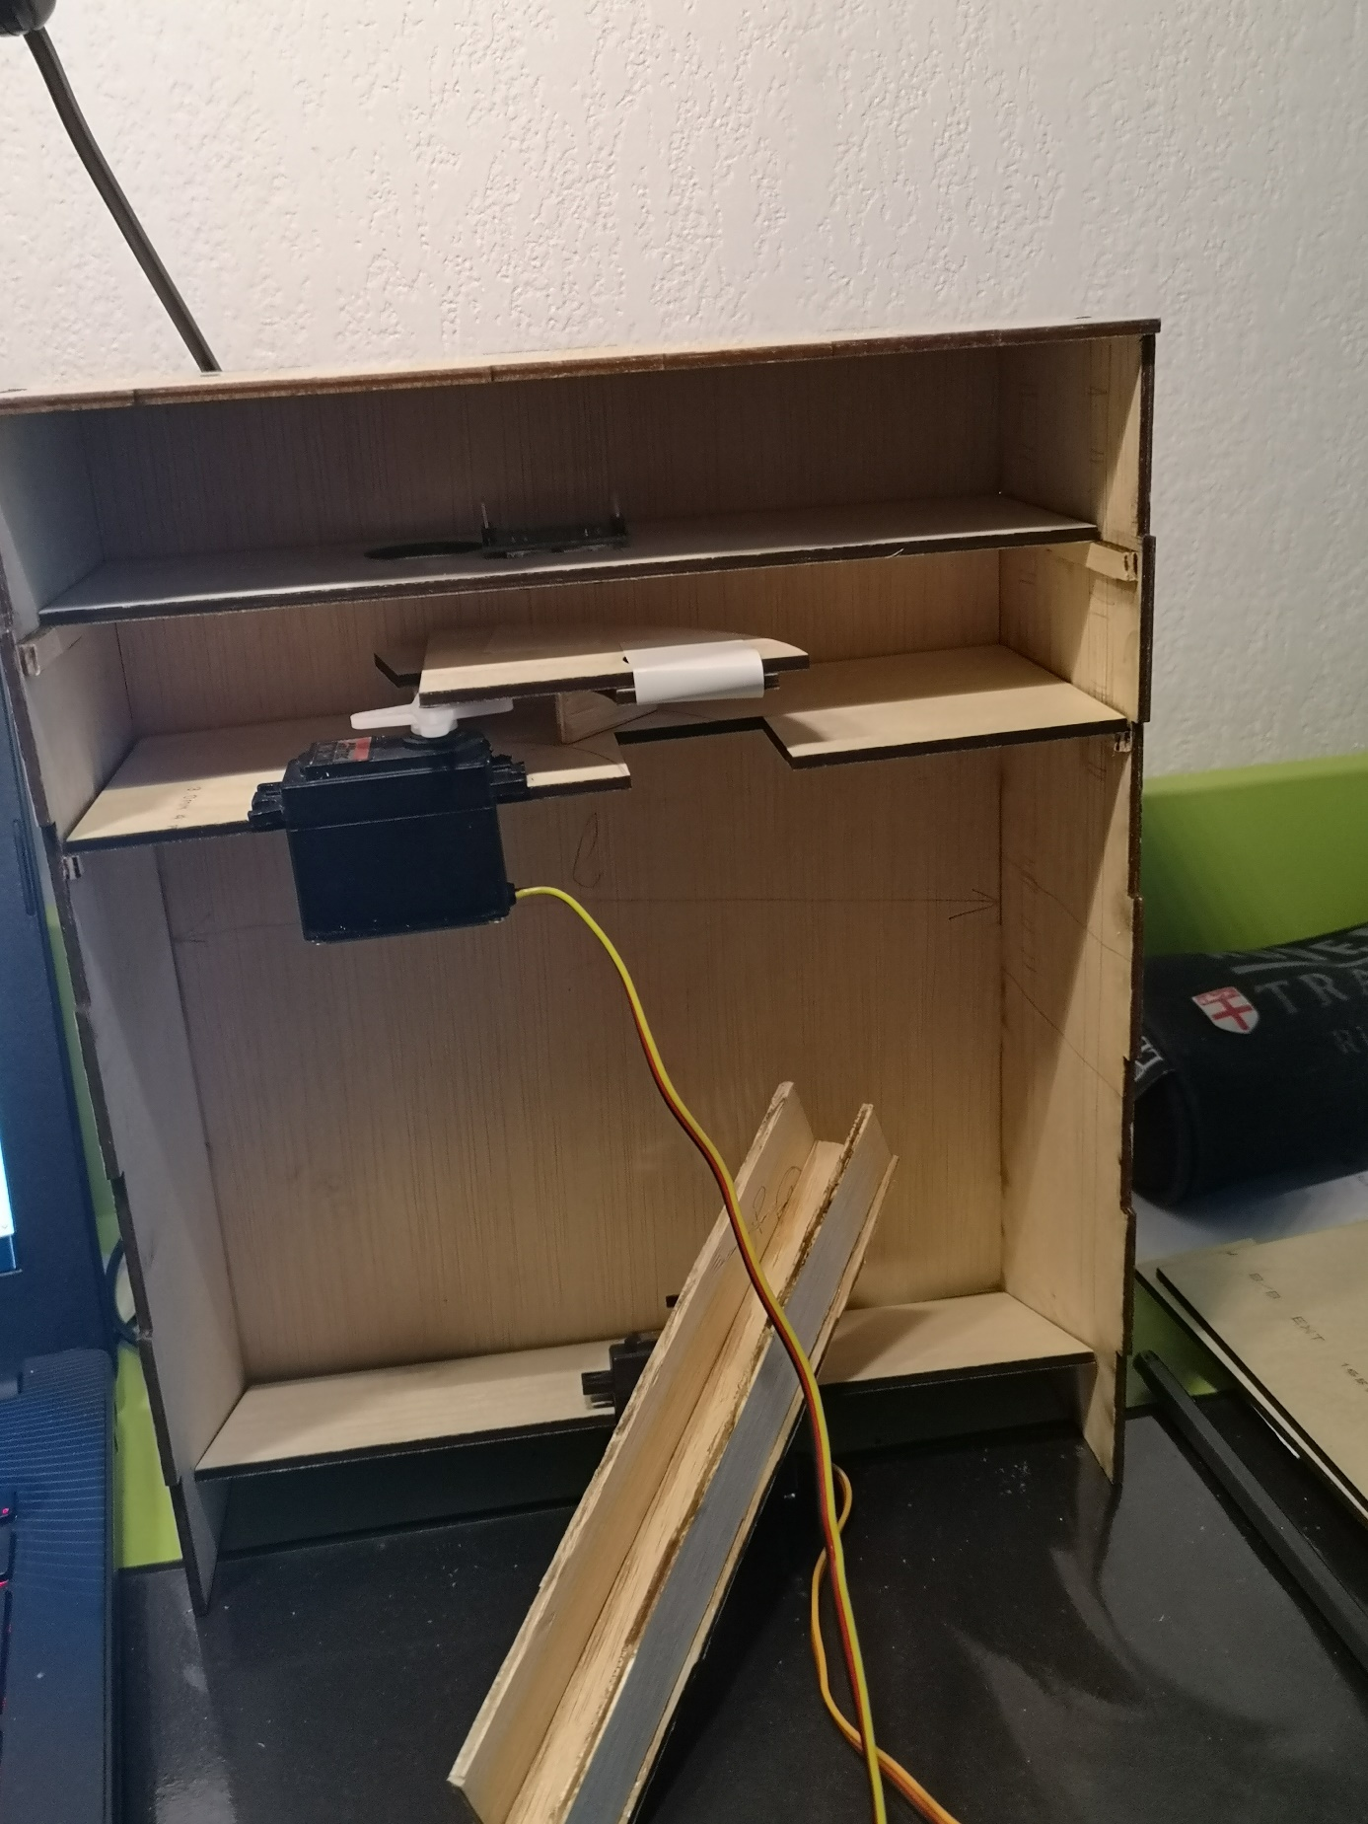
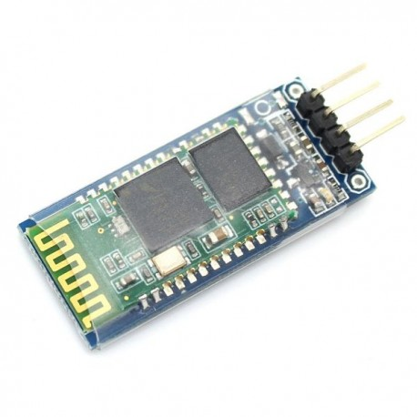
Des pièces de bois obtenues par découpeuse laser
Module Bluetooth HC-06
Notre machine au 1er moment de son assemblage
Permet la communication avec le téléphone.

Slide 9
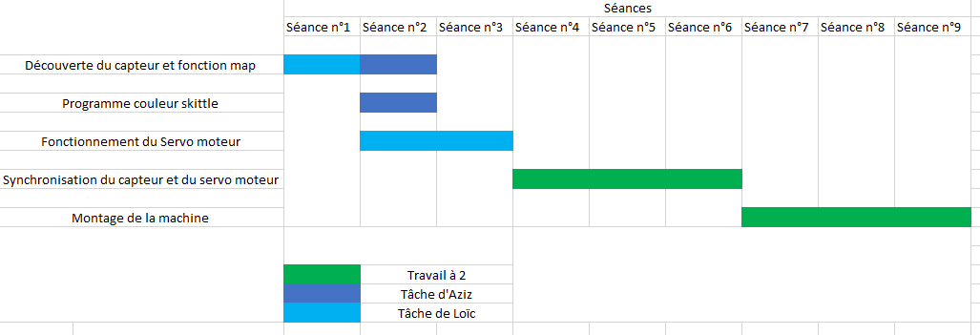
Comparaison des Planning
Diagramme de Gantt :

